Slide 1
MV-MKT – 11: Selbstwert II
© MKT: Moritz & Woodward, 12|21
MV-MKT: Celine Nguyen, Aleksandra Wronska & Guntram Knecht; UKE Hamburg & Asklepios Hamburg

Slide 2
Was erinnern Sie aus der letzten Sitzung?
Was sind innere (nicht sichtbare) oder äußere Merkmale von Selbstwert?

Slide 3
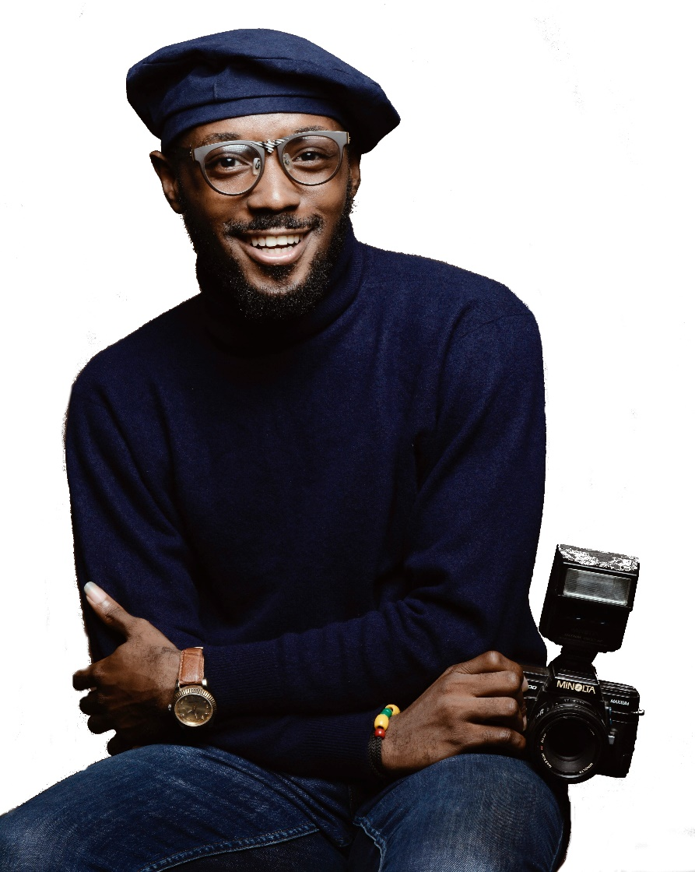
Was zeichnet Menschen mit gesundem Selbstwertgefühl aus?
Stimme: klar, deutlich, angemessene Lautstärke
Mimik/Gestik: Blickkontakt; festes Auftreten
Körperhaltung: aufrecht
… wie bei allem: nicht übertreiben (Leute anstarren, andere ständig unterbrechen, ständig „Leitwolf“ spielen)

Slide 4

Was sind innere (nicht sichtbare) Merkmale von gesundem Selbstwert?
Vertrauen in eigene Fähigkeiten, auch wenn es mal nicht so gut läuft
Akzeptieren von Fehlern oder Misserfolg (ohne sich selbst abzuwerten)
Reflexion der eigenen Person; Bereitschaft aus Fehlern zu lernen
Positive Einstellung gegenüber sich selbst, z.B. sich selbst für etwas Gelungenes loben

Slide 5
Brainstorming
Jeder von Ihnen erhält 3 leere Zettel mit den Zahlen 1, 2 oder 3 und einen Stift.
Schreiben Sie anonym und in Stichworten Ihre Antworten auf die Fragen auf den jeweiligen Zettel.
Geben Sie die Zettel den Gruppenleitenden, diese werden sie in der Mitte sortieren.
Zettel mit der Nummer 1: Wie war Ihr Selbstwertgefühl vor dem Aufenthalt im Maßregelvollzug?
Zettel mit der Nummer 2: Wie hat es sich verändert seitdem Sie hier sind?
Zettel mit der Nummer 3: Was möchten Sie in Zukunft an Ihrem Selbstwertgefühl verändern?

Slide 6
Ideensammlung:
Wie können Sie Ihr Selbstwertgefühl verbessern?
Notes:
Mitschreiben auf Flipchart

Slide 7
Übung zur Steigerung des Selbstwertes
Suchen Sie sich eine:n Partner:in für diese Übung.
Überlegen Sie sich eine Situation, in der Sie nicht selbstbewusst reagiert haben und erzählen Sie davon.
Überlegen Sie mit Ihrem Gegenüber, wie Sie selbstbewusster hätten reagieren können.
Stellen Sie sich vor, Sie sind wieder in dieser Situation. Reagieren Sie nun so wie Sie es in 3. besprochen haben (aufrecht hinstellen, lauter sprechen etc.).
Nun ist die andere Person dran.

Slide 8
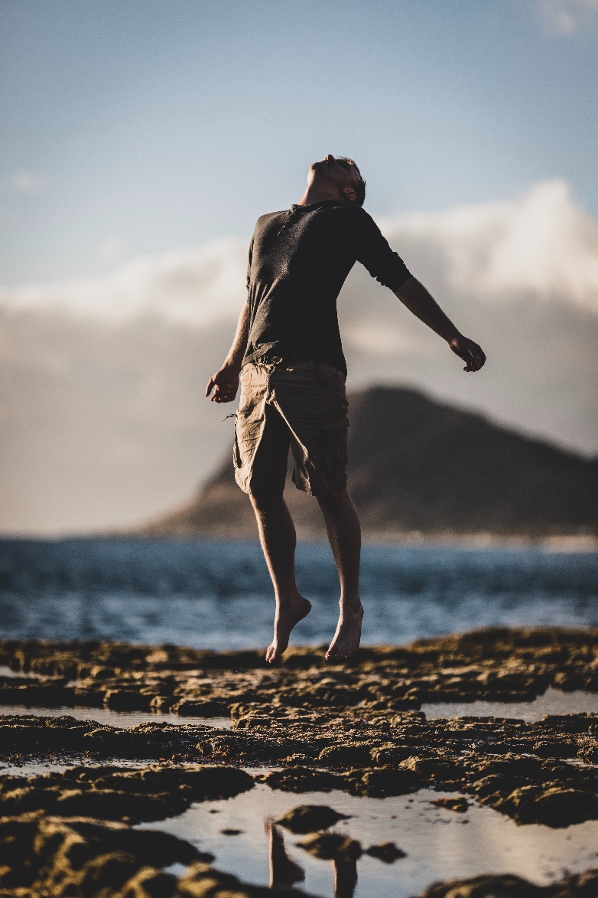
Übung
Möchte jemand von seiner ausgesuchten Situation
und der alternativen Lösung erzählen?
Merken Sie sich, wie es sich angefühlt hat,
selbstbewusster zu reagieren und wenden Sie diese
Reaktion das nächste Mal an,
wenn Sie wieder in einer ähnlichen Situation sind.

Slide 9
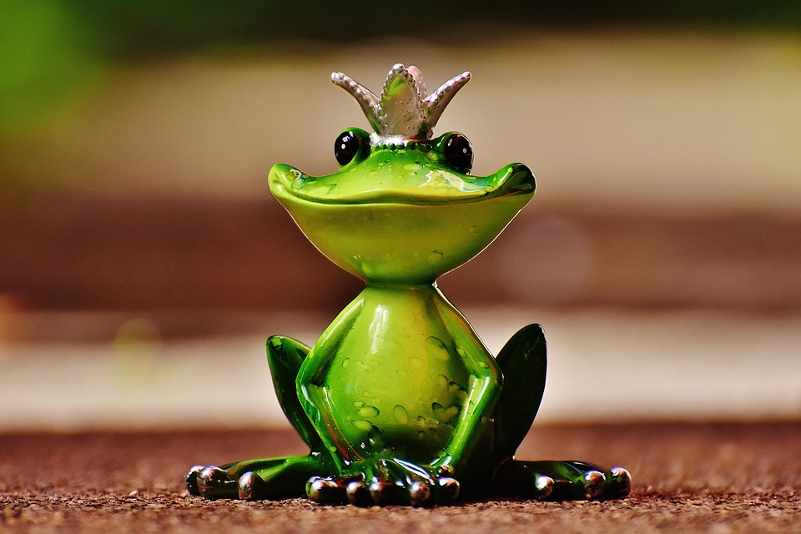
Lachen schenken macht glücklich!
Versuchen Sie doch einmal, anderen Menschen (auf der Straße, bei der Arbeit, …) ein Lächeln zu schenken – auch, wenn Ihnen eigentlich gar nicht danach ist.
Sie werden feststellen, dass einige Menschen ebenfalls lächeln. Grund dafür, weshalb Lachen ansteckend sein kann, sind sogenannte Spiegelneurone!

Slide 10
Lachen ist ansteckend – die Rolle der Spiegelneurone
Wie funktionieren Spiegelneurone? (Rizzolatti & Sinigaglia, 2007)
Spiegelneurone sind bestimmte Nervenzellen im Gehirn, die schon bei bloßer Beobachtung von Gefühlen bzw. Handlungen anderer Menschen (z.B. Müdigkeit, Fröhlichkeit, Gähnen, Lachen …) Signale aussenden und einen selbst das Gleiche empfinden oder sogar ausführen lassen!
Wenn Sie also eine lachende, fröhliche Person beobachten, ist es sehr wahrscheinlich, dass auch Sie lachen und fröhlich sind – und umgekehrt!
Rizzolatti, G. & Sinigaglia, C. (2007). Mirror neurons and motor intentionality. Functional Neurology, 22 (4), 205-210.

Slide 11
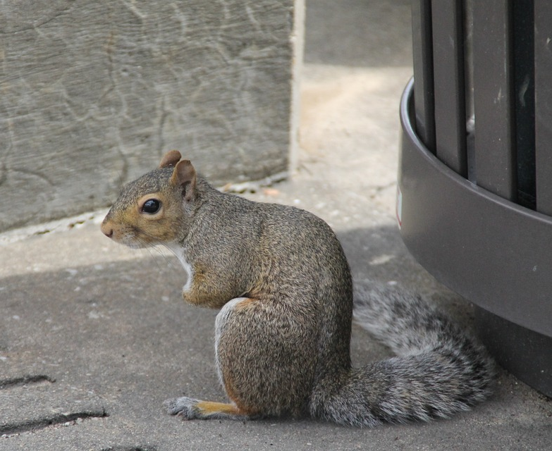
Übung
Stehen Sie auf.
Lassen Sie Ihre Schultern und Arme hängen
(runder Rücken).
Neigen Sie nun Ihren Kopf nach unten.
Gehen Sie nun durch den Raum.

Slide 12
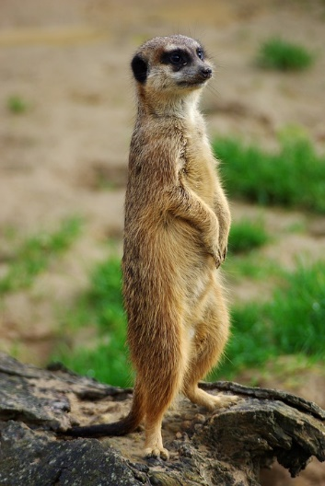
Übung
Richten Sie Ihre Wirbelsäule langsam auf, sodass Sie ganz aufrecht stehen.
Stellen Sie sich hüftbreit hin, sodass Sie einen festen Stand haben.
Lassen Sie Ihre Arme neben dem Körper locker hängen.
Erzeugen Sie Körperspannung, so als würde Sie jemand an einem Faden nach oben ziehen.
Richten Sie Ihren Blick nach vorn.

Slide 13
Übung
Wie fühlt sich das an?
In welcher Körperhaltung fühlen Sie sich stärker?

Slide 14
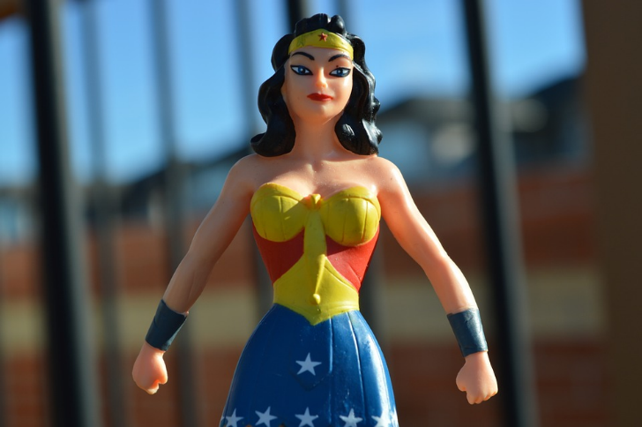
Übung
Vermutlich fühlen Sie sich in der aufrechten Körperhaltung stärker.
Studien zufolge bewirkt eine aufrechte, stabile Körperhaltung (auch power posing genannt), dass man sich tatsächlich stärker fühlt! (Carney et al., 2010; Ranehill et al., 2015)
Carney D. R., Cuddy A. J. C., Yap A. J. (2010). Power posing: Brief nonverbal displays affect neuroendocrine levels and risk tolerance. Psychological Science, 21, 1363–1368.
Ranehill et al. (2015). Assessing the Robustness of Power Posing. No Effect on Hormones and Risk Tolerance in a Large Sample of Men and Women. Psychological Science, 26 (5), 653-656.

Slide 15
Tipps, um die schönen Dinge, die einem am Tag begegnen, mehr wertzuschätzen:
Nehmen Sie, morgens beim Aufstehen, eine Handvoll kleiner Kügelchen (Papierkügelchen, Murmeln, etc.) mit in die rechte Jackentasche.
Jedes Mal, wenn Ihnen etwas Schönes begegnet/passiert (z.B. Lächeln von einem Freund, nette Unterhaltung, leckeres Mittagessen, etc. …), legen Sie ein Kügelchen von der rechten in die linke Tasche.
Am Abend nehmen Sie die Kügelchen aus der linken Tasche und erinnern sich an die schönen Dinge, die Sie an dem Tag erlebt haben.
Auf diese Weise halten Sie die schönen Augenblicke fest und genießen den Moment. Leider lassen wir die angenehmen Dinge des Lebens viel zu leicht unbemerkt an uns vorüberziehen.

Slide 16
Tipps, um die schönen Dinge, die einem am Tag begegnen, mehr wertzuschätzen:
Nehmen Sie, morgens beim Aufstehen, eine Handvoll kleiner Kügelchen (Papierkügelchen, Murmeln, etc.) mit in die rechte Jackentasche.
Jedes Mal, wenn Ihnen etwas Schönes begegnet/passiert (z.B. Lächeln von einem Freund, nette Unterhaltung, leckeres Mittagessen, etc. …), legen Sie ein Kügelchen von der rechten in die linke Tasche.
Am Abend nehmen Sie die Kügelchen aus der linken Tasche und erinnern sich an die schönen Dinge, die Sie an dem Tag erlebt haben.
Auf diese Weise halten Sie die schönen Augenblicke fest und genießen den Moment. Leider lassen wir die angenehmen Dinge des Lebens viel zu leicht unbemerkt an uns vorüberziehen.
Kennen Sie noch andere Methoden, wie man die schönen Dinge am Tag genießen und/oder auch erinnern kann?

Slide 17
Übertragung auf den Alltag
Lernziele:
Selbstwert ist der Wert, den wir uns selber zuschreiben.
Versuchen Sie, sich Ihrer Stärken in unterschiedlichen Lebensbereichen bewusster zu werden. Stärken Sie Ihren Selbstwert mit den eben besprochenen Strategien.
Begeben Sie sich auf die Suche nach verborgenen Stärken – z.B. indem Sie Ihre Freund:innen befragen oder ein „Freude-Tagebuch“ führen.
Vergegenwärtigen Sie sich die schönen Dinge am Tag.

Slide 18
Was hat das mit dem Aufenthalt im Maßregelvollzug zu tun?
Viele (aber nicht alle!) Menschen im Maßregelvollzug haben aufgrund Ihrer Vergangenheit ein geringes Selbstwertgefühl.
Beispiel: Mohammed hat keinen Schulabschluss gemacht.
Bewertung: Er zweifelt daran, ob er schlau genug ist, um im Maßregelvollzug seinen Hauptschulabschluss nachzuholen und stellt seine intellektuellen Fähigkeiten infrage.
Aber: Mohammed hatte eine schwierige Kindheit, in der er keine Unterstützung von seiner Familie oder seinen Lehrer:innen bekommen hat. Als seine Eltern ihre Jobs verloren, musste er früh arbeiten gehen, um die Familie unterstützen zu können. Sein früher Schulabbruch hatte nichts mit seiner Intelligenz oder seinem Fleiß zutun. Stattdessen zeigt es seine Selbstständigkeit und Verantwortungsbereitschaft.
Wichtig: Auch wenn man mal ein Ziel nicht erreicht hat, sollte man die Ursache auch, aber nicht nur, bei sich selbst suchen.

Slide 19
Pictures used in this module are reproduced with indirect (creative commons license) or direct permission of the artists listed below, for which we would like to express our gratitude! A full list can be obtained via www.uke.de/mct. If we have involuntarily breached copyright, please accept our apologies. In this case, we kindly ask creators for their permission to use their work under the "fair use" policy.
Die in diesem Modul verwendeten Bilder wurden mit der indirekten (creative commons Lizenz) oder direkten Zustimmung der untenstehenden Künstler reproduziert, wofür wir uns herzlich bedanken möchten! Eine vollständige Liste ist hinterlegt auf www.uke.de/mkt. Sollten wir unbeabsichtigt gegen das Urheberrecht verstoßen haben, so bitten wir dies vielmals zu entschuldigen und bitten nachträglich um die Verwendungserlaubnis.
Name Photographer/Artist Name Fotograf/Künstler | Source/ Quelle | Picture Name/ Name des Bildes | CC = used with corresponding creative commons license; PP = used with personal permission of artist CC = genutzt unter creative commons Lizenz, PP = verwendet mit persönlicher Zustimmung des Künstlers | Description/Kurzbeschreibung
Steve Wilson | flickr | Smiling businessman | CC | portrait of a smiling man/Portrait eines lächelnden Mannes
Prince Akachi | unsplash | - - - | CC | Photographer sitting while holding his camera / Fotograf sitzt mit seiner Kamera in der Hand
Luemen Rutkoswki | unsplash | - - - | CC
Alexas Fotos | Pixabay | Frosch Froschkönig Krone Figur Niedlich Lustig | CC | Frog prince / Froschkönig
Godsgirl_Madi | Pixabay | Eichhörnchen Gebeugt Sitzen Niedlich Buschig | CC0 | Eichhörnchen
Lucky2013 | Pixabay | Erdmännchen Tier Zoo Foto Erdmaennchen Natur | CC0 | Erdmännchen
ErikaWittlieb | Pixabay | Wonder Woman Superhelden Starke Stärke Kostüm | CC0 | Wonder Woman

